Slide 1
MEDIA MENGAJAR
BUPENA
UNTUK SD/MI KELAS 4
MATEMATIKA

Slide 2
BAB
6
Bangun Datar
A. Bangun Segi Banyak
Bangun segi banyak memiliki sisi dan sudut yang sama banyak.
Bangun segi banyak adalah bangun datar yang dibatasi oleh minimal tiga garis lurus.

Slide 3
Jenis Bangun Segi Banyak
1. Bangun segi banyak beraturan.
Bangun segi banyak yang memiliki sudut yang sama besar dan sisi yang sama panjang.

Slide 4
Jenis Bangun Segi Banyak
2. Bangun segi banyak tidak beraturan.
Bangun segi banyak yang memiliki sudut yang tidak sama besar dan sisi yang tidak sama panjang.

Slide 5
1. Segitiga Berdasarkan Panjang Sisinya.
a |  | Segitiga sama sisi Memiliki 3 sisi yang sama panjang. Memiliki 3 sudut yang sama besar, yaitu 60°. Memiliki 3 titik sudut. Memiliki 3 sumbu simetri.
b |  | Segitiga sama kaki Memiliki 3 sisi, dengan 2 sisinya sama panjang. Memiliki 3 sudut, dengan 2 sudut pada kakinya sama besar. Memiliki 3 titik sudut. Memiliki 1 sumbu simetri.

Slide 6
1. Segitiga Berdasarkan Panjang Sisinya.
c |  | Segitiga sembarang Memiliki 3 sisi yang tidak sama panjang. Memiliki 3 sudut yang tidak sama besar. Memiliki 3 titik sudut. Tidak memiliki sumbu simetri.

Slide 7
2. Segitiga Berdasarkan Besar Sudutnya.
a |  | Segitiga siku – siku Memiliki sebuah sudut siku – siku (90°).
b |  | Segitiga lancip Semua sudutnya lancip (kurang dari 90°).
c |  | Segitiga tumpul Salah satu sudutnya tumpul (lebih dari 90°).

Slide 8
2. Segi Empat.
a |  | Persegi Memiliki 4 sisi yang sama panjang. Memiliki 4 sudut siku-siku, yaitu 90°. Memiliki 4 titik sudut. Memiliki 4 sumbu simetri.
b |  | Persegi panjang Memiliki 4 sisi, dengan sisi-sisi yang berhadapan sejajar dan sama panjang. Memiliki 4 sudut siku-siku, yaitu 90°. Memiliki 4 titik sudut. Memiliki 2 sumbu simetri.

Slide 9
2. Segi Empat.
c |  | Jajargenjang Memiliki 4 sisi, dengan sisi-sisi yang berhadapan sejajar dan sama panjang. Memiliki 4 sudut (2 sudut lancip dan tumpul). Memiliki 4 titik sudut. Tidak memiliki sumbu simetri.
d |  | Belah ketupat Memiliki 4 sisi sama panjang. Memiliki 4 sudut (2 sudut lancip dan tumpul). Sudut – sudut yang berhadapan sama besar. Memiliki 4 titik sudut dan 2 sumbu simetri.

Slide 10
2. Segi Empat.
e |  | Layang-layang Memiliki dua pasang sisi yang sama panjang. Memiliki sepasang sudut yang sama besar. Memiliki 4 titik sudut. Memiliki satu sumbu simetri.
f |  | Trapesium sama kaki Memiliki 4 sisi, dengan sepasang sisi yang sejajar. Memiliki sepasang sisi yang sama panjang, tetapi tidak sejajar. Memiliki dua pasang sudut yang sama besar. Memiliki 4 titik sudut dan satu sumbu simetri.

Slide 11
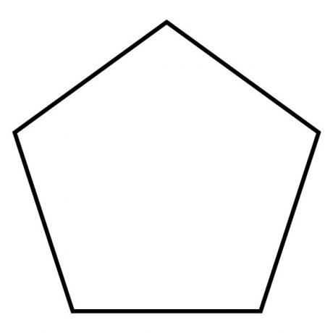
3. Segi Banyak Lainnya.
Segi lima beraturan Memiliki 5 sisi yang sama panjang. Memiliki 5 sudut sama besar, yaitu 108°. Memiliki 5 titik sudut. Memiliki 5 sumbu simetri.

Slide 12
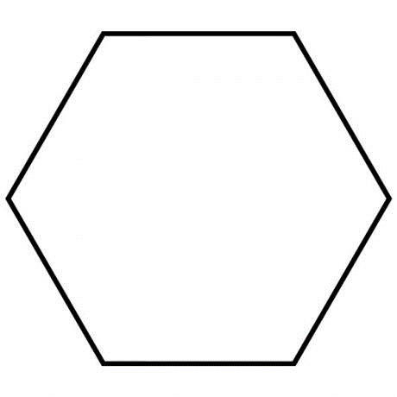
3. Segi Banyak Lainnya.
Segi enam beraturan Memiliki 6 sisi sama panjang. Memiliki 6 sudut sama besar, yaitu 120°. Memiliki 6 titik sudut. Memiliki 6 sumbu simetri.

Slide 13
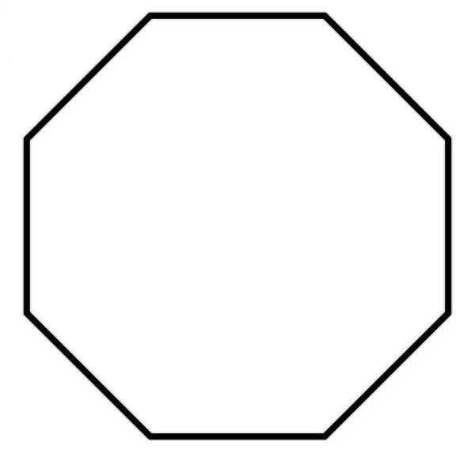
3. Segi Banyak Lainnya.
Segi delapan beraturan Memiliki 8 sisi sama panjang. Memiliki 8 sudut sama besar, yaitu 135°. Memiliki 8 titik sudut. Memiliki 8 sumbu simetri.

Slide 14
Tentukan berapa banyak sisi dan sudut pada segi banyak berikut!

Slide 15
B. Menyusun dan Mengurai Bangun Segi Banyak
Kita dapat membuat bentuk bangun datar dari susunan beberapa bangun datar lainnya.

Slide 16
Contoh pembuatan persegi (menggunakan bentuk segitiga, jajargenjang, dan persegi yang lebih
kecil)
a
b
c
f
d
e
g

Slide 17
C. Menentukan Pola Pengubinan Menggunakan Bangun Segi Banyak
Pengubinan adalah penyusunan bangun segi banyak menutupi sebuah bidang tanpa ada celah dan tidak saling tindih.

Slide 18
Contoh Pola Pengubinan
Disusun oleh satu
jenis bangun datar, yaitu segitiga.

Slide 19
Contoh Pola Pengubinan
Disusun oleh dua
jenis bangun datar, yaitu segitiga dan persegi panjang.

Slide 20
Contoh Pola Pengubinan
Disusun oleh tiga
jenis bangun datar, yaitu segitiga, persegi, dan segi enam.

Slide 21
BAB
7
Pengolahan Data
A. Diagram Gambar (Piktogram)
Data adalah sekumpulan informasi atau fakta tentang suatu kejadian atau keadaan.
Data dapat disajikan dalam bentuk tulisan atau deskripsi, tabel, atau diagram.

Slide 22
Menyajikan Data dalam Bentuk Diagram Gambar (Piktogram)
Pada piktogram, banyak data disajikan dalam bentuk gambar atau simbol tertentu. Satu gambar dapat mewakili jumlah tertentu.
Perhatikan contoh berikut.

Slide 23
Arka ingin menyajikan data banyak mobil-mobilan berdasarkan warnanya.
Ada 4 mobil merah.
Ada 8 mobil putih.
Ada 6 mobil biru.
Ada 4 mobil hitam.
Kita dapat menggunakan gambar untuk mewakili 1 mobil atau lebih.

Slide 24
Dengan demikian, piktogram untuk banyak mobil-mobilan tersebut sebagai berikut.
Warna | Banyak Mobil
Merah
Putih
Biru
Hitam
Keterangan: mewakili 1 mobil.

Slide 25
Menafsirkan Data dari Diagram Gambar (Piktogram)
Informasi dapat ditemukan berdasarkan data dari piktogram dan dapat dibuat kesimpulannya.
Perhatikan contoh berikut.

Slide 26
Seorang pengamat film sedang meneliti jenis film yang paling disukai penonton. Setiap orang hanya boleh memilih satu jenis film. Berikut data diagram gambarnya.
Jenis Film | Banyak Penonton
Kartun
Keluarga
Komedi
Biografi
Keterangan: mewakili 10 penonton.

Slide 27
Berdasarkan piktogram tersebut informasi yang di dapat adalah sebagai berikut.
Ada 6 gambar untuk jenis film kartun, berarti ada 6 × 10 = 60 orang yang menyukai film kartun.
Ada 50 orang yang menyukai film keluarga.
Ada 90 orang yang menyukai film komedi.
Ada 30 orang yang menyukai film biografi.

Slide 28
Jumlah orang yang berpartisipasi dalam penelitian tersebut adalah 60 + 50 + 90 + 30 = 230 orang.
Jenis film yang paling banyak disukai adalah film komedi.
Jenis film yang paling sedikit disukai adalah film biografi.
Selisih banyak penonton yang menyukai film kartun dan film keluarga adalah 60 − 50 = 10 orang.

Slide 29
Apabila pengamat akan memproduksi film dengan mempertimbangkan pilihan film favorit terbanyak.
Apakah jenis film yang akan dibuat oleh pengamat tersebut?

Slide 30
B. Diagram Batang
Banyak data disajikan dalam bentuk batang – batang persegi panjang.
Data dapat disajikan dalam bentuk diagram batang.

Slide 31
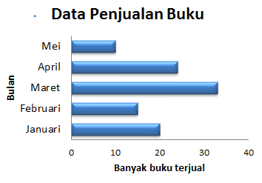
Menyajikan Data dalam Bentuk Diagram Batang
Horizontal
Vertikal

Slide 32
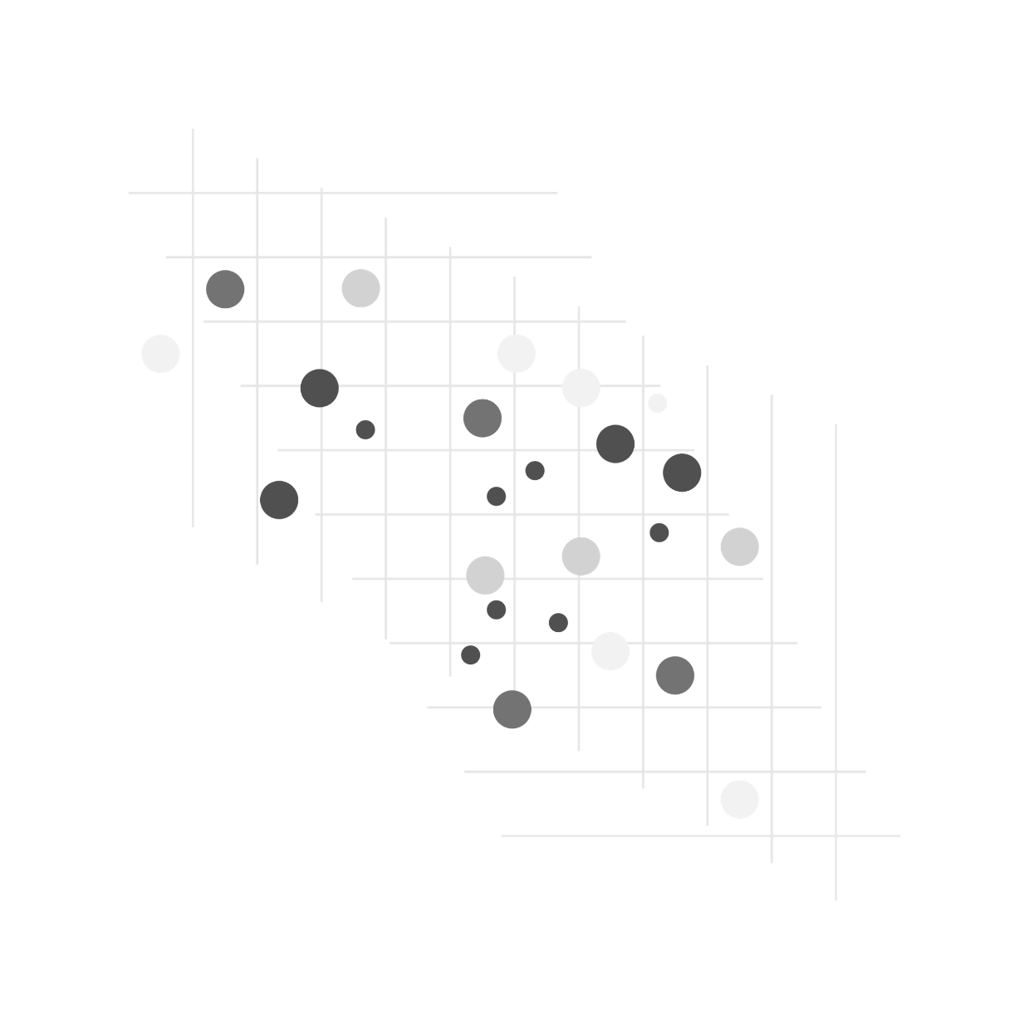
Unsur Diagram Batang
1. Dua garis tegak lurus.
Berfungsi sebagai sumbu diagram.

Slide 33
Unsur Diagram Batang
2. Sumbu atau garis mendatar.
Berfungsi untuk menunjukkan jenis data.

Slide 34
Unsur Diagram Batang
3. Sumbu atau garis tegak.
Berfungsi untuk menyatakan banyak setiap jenis data.

Slide 35
Unsur Diagram Batang
4. Batang (persegi panjang).
Tinggi batang disesuaikan dengan banyak data.

Slide 36
Contoh diagram batang
Judul Diagram
Tempat batang persegi panjang
Sumbu
Tegak
Sumbu
Mendatar

Slide 37
Menafsirkan Data dari Diagram Batang
Penafsiran data: Siswa dengan berat 38 kg: 6 orang. Siswa dengan berat 39 kg: 8 orang. Siswa dengan berat 40 kg: 3 orang. Siswa dengan berat 41 kg: 1 orang. Siswa dengan berat 42 kg: 5 orang.

Slide 38
Menafsirkan Data dari Diagram Batang
Penafsiran data: Skor Tim A: 40. Skor Tim B: 100. Skor Tim C: 80. Skor Tim D: 75 (antara nilai 60 dan 80).

Slide 39
C. Diagram Garis dan Diagram Lingkaran
1. Diagram Garis
Banyak data disajikan dalam bentuk titik-titik yang dihubungkan dengan garis.
Digunakan untuk melihat data yang berkesinambungan dari waktu ke waktu.

Slide 40
Membuat Diagram Garis
Buat titik di tengah setiap batang, lalu hubungkan titik-titik tersebut dengan garis lurus seperti berikut.

Slide 41
Menafsirkan Diagram Garis
Garis lurus pada diagram, menunjukkan kemampuan berlari Mia semakin meningkat setiap minggunya.

Slide 42
2. Diagram Lingkaran
Pada diagram lingkaran, satu buah lingkaran dibagi menjadi beberapa juring yang besarnya bergantung pada banyaknya data.
Data dalam diagram lingkaran dapat dinyatakan dalam bentuk persen atau derajat.

Slide 43
Diagram Lingkaran dalam Persen (%)
Jumlah seluruh data sama dengan 100%.

Slide 44
Informasi yang diperoleh dari diagram
Jenis ekstrakurikuler yang paling banyak diikuti siswa kelas 4 adalah Pramuka.
Persentase banyak siswa yang mengikuti ekstrakurikuler futsal adalah 20%.

Slide 45
Informasi yang diperoleh dari diagram
Persentase banyak siswa yang mengikuti ekstrakurikuler silat adalah 25%.
Persentase banyak siswa yang mengikuti ekstrakurikuler menari adalah
100% − 40% − 25% − 20% = 15%.

Slide 46
Menentukan jumlah siswa dari diagram lingkaran persen
Misalnya, jumlah siswa kelas 4 pada data tersebut adalah 40 orang.
Banyak siswa yang mengikuti ekstrakurikuler Pramuka, yaitu: 40% × 40 = 40 100 × 40 = 16 orang.

Slide 47
Diagram Lingkaran dalam Derajat (°)
Jumlah seluruh data sama dengan 360°.

Slide 48
Menentukan jumlah siswa dari diagram lingkaran derajat
Dari 40 siswa kelas 4, banyak siswa yang mengikuti ekstrakurikuler silat, yaitu:
90° 360° × 40 =
¼ × 40 = 10 orang.

Slide 49
Ayo, coba hitunglah banyak siswa yang mengikuti ekstrakurikuler lainnya berdasarkan diagram lingkaran persen dan derajat.
Bandingkan kedua hasilnya. Apakah hasilnya sama?

